Slide 1

Software Architecture Alliance München | 23. Oktober 2024 | @nilshartmann
NILS HARTMANN
Frontend-Entwicklung
https://nilshartmann.net
Single-
HTMX
Page-
?
oder
Anwendung

Slide 2
Software Architecture Alliance München | 23. Oktober 2024 | @nilshartmann
NILS HARTMANN
Frontend-Entwicklung
https://nilshartmann.net
Single-
HTMX
Page-
?
oder
Anwendung
oder
JS-Fullstack-Anwenddung

Slide 3


https://nilshartmann.net
NILS HARTMANN
nils@nilshartmann.net
Freiberuflicher Entwickler, Architekt, Trainer
Java, Spring, GraphQL, React, TypeScript
https://graphql.schule/video-kurs
https://reactbuch.de

Slide 4
Webanwendungen...

Slide 5
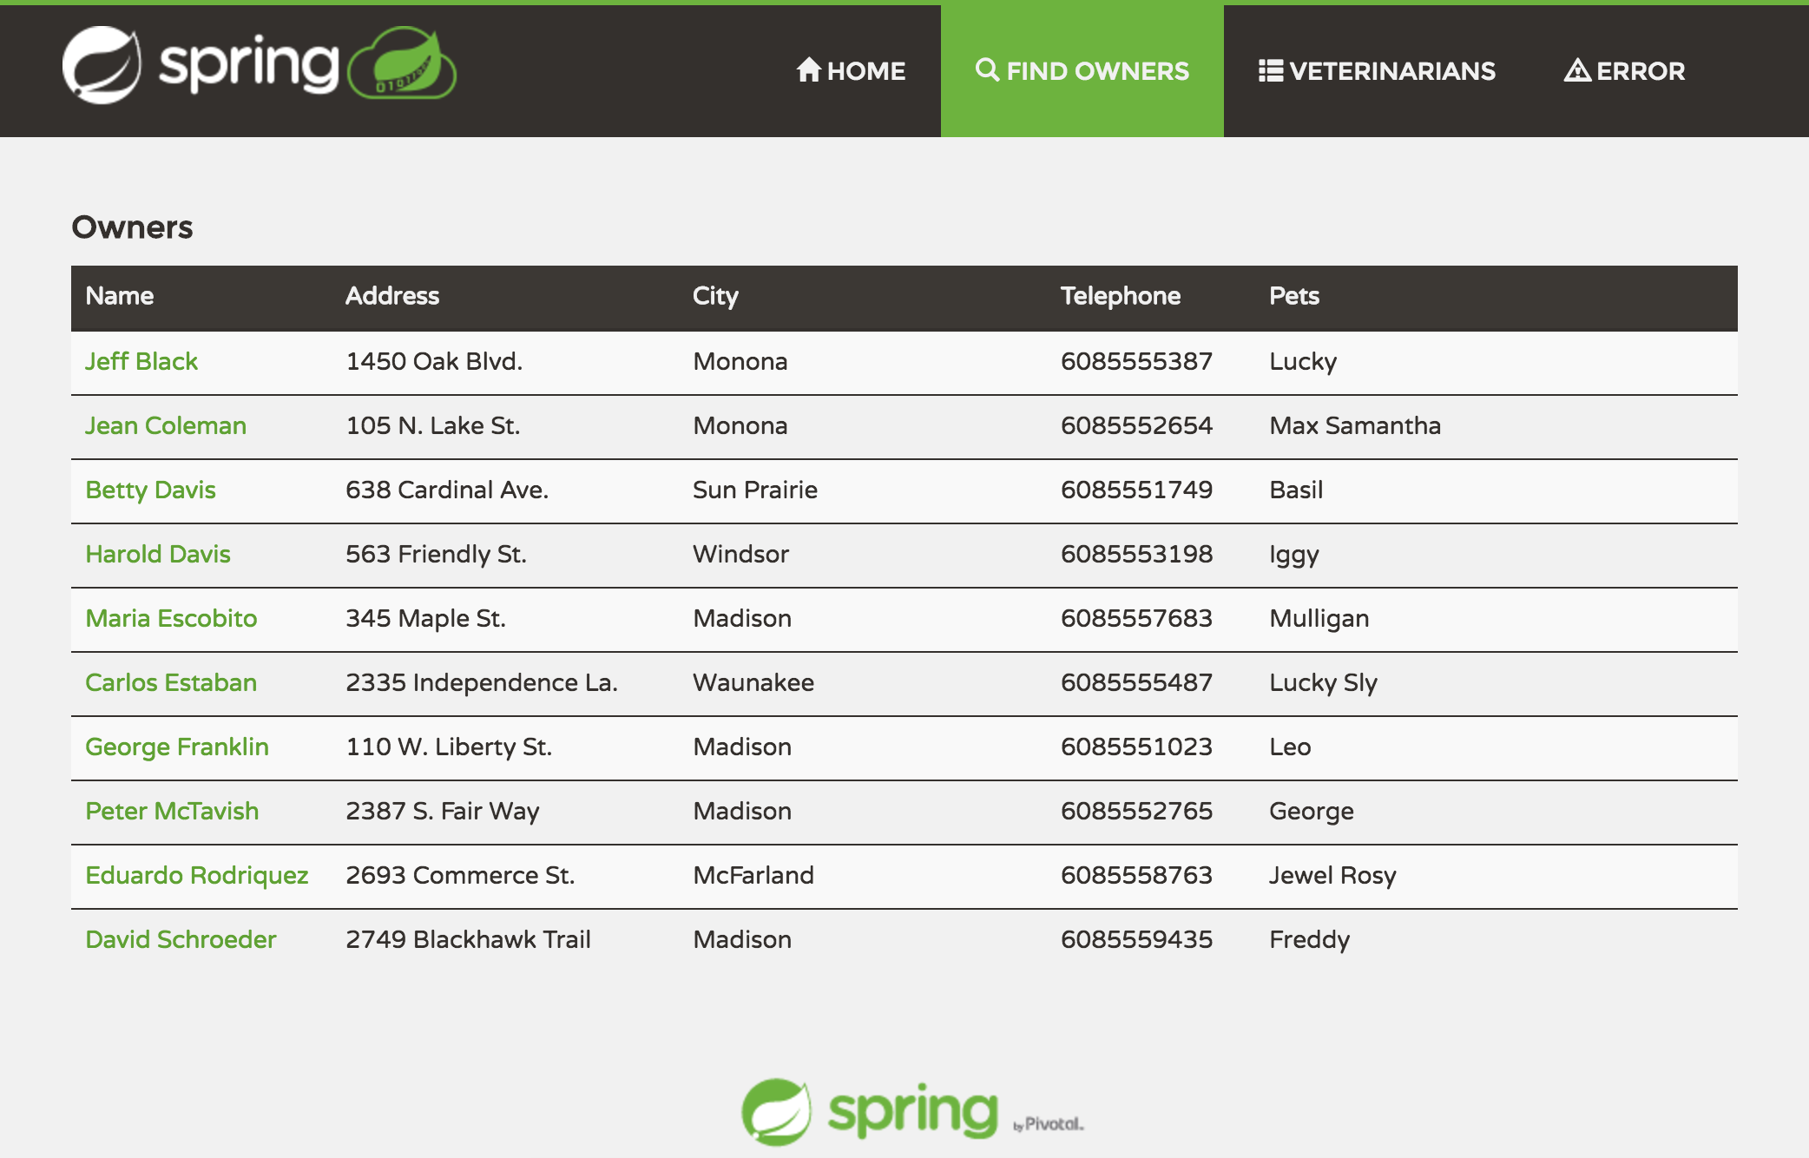
Webanwendungen

Slide 6
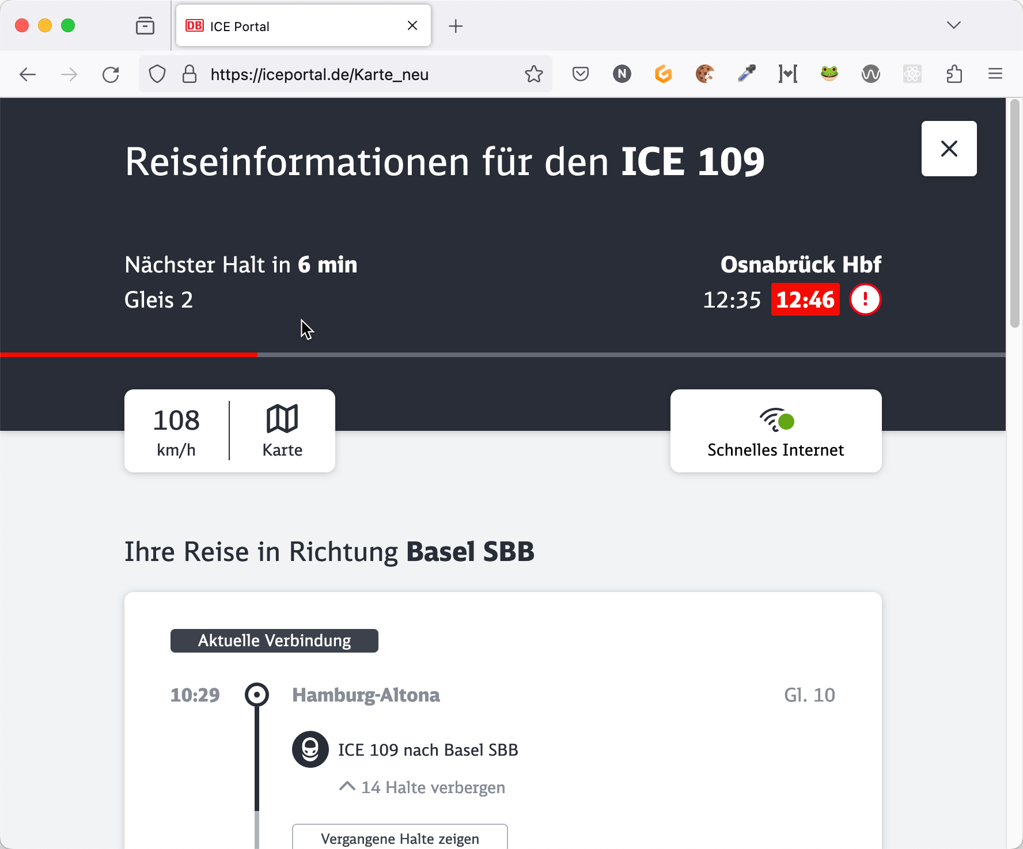
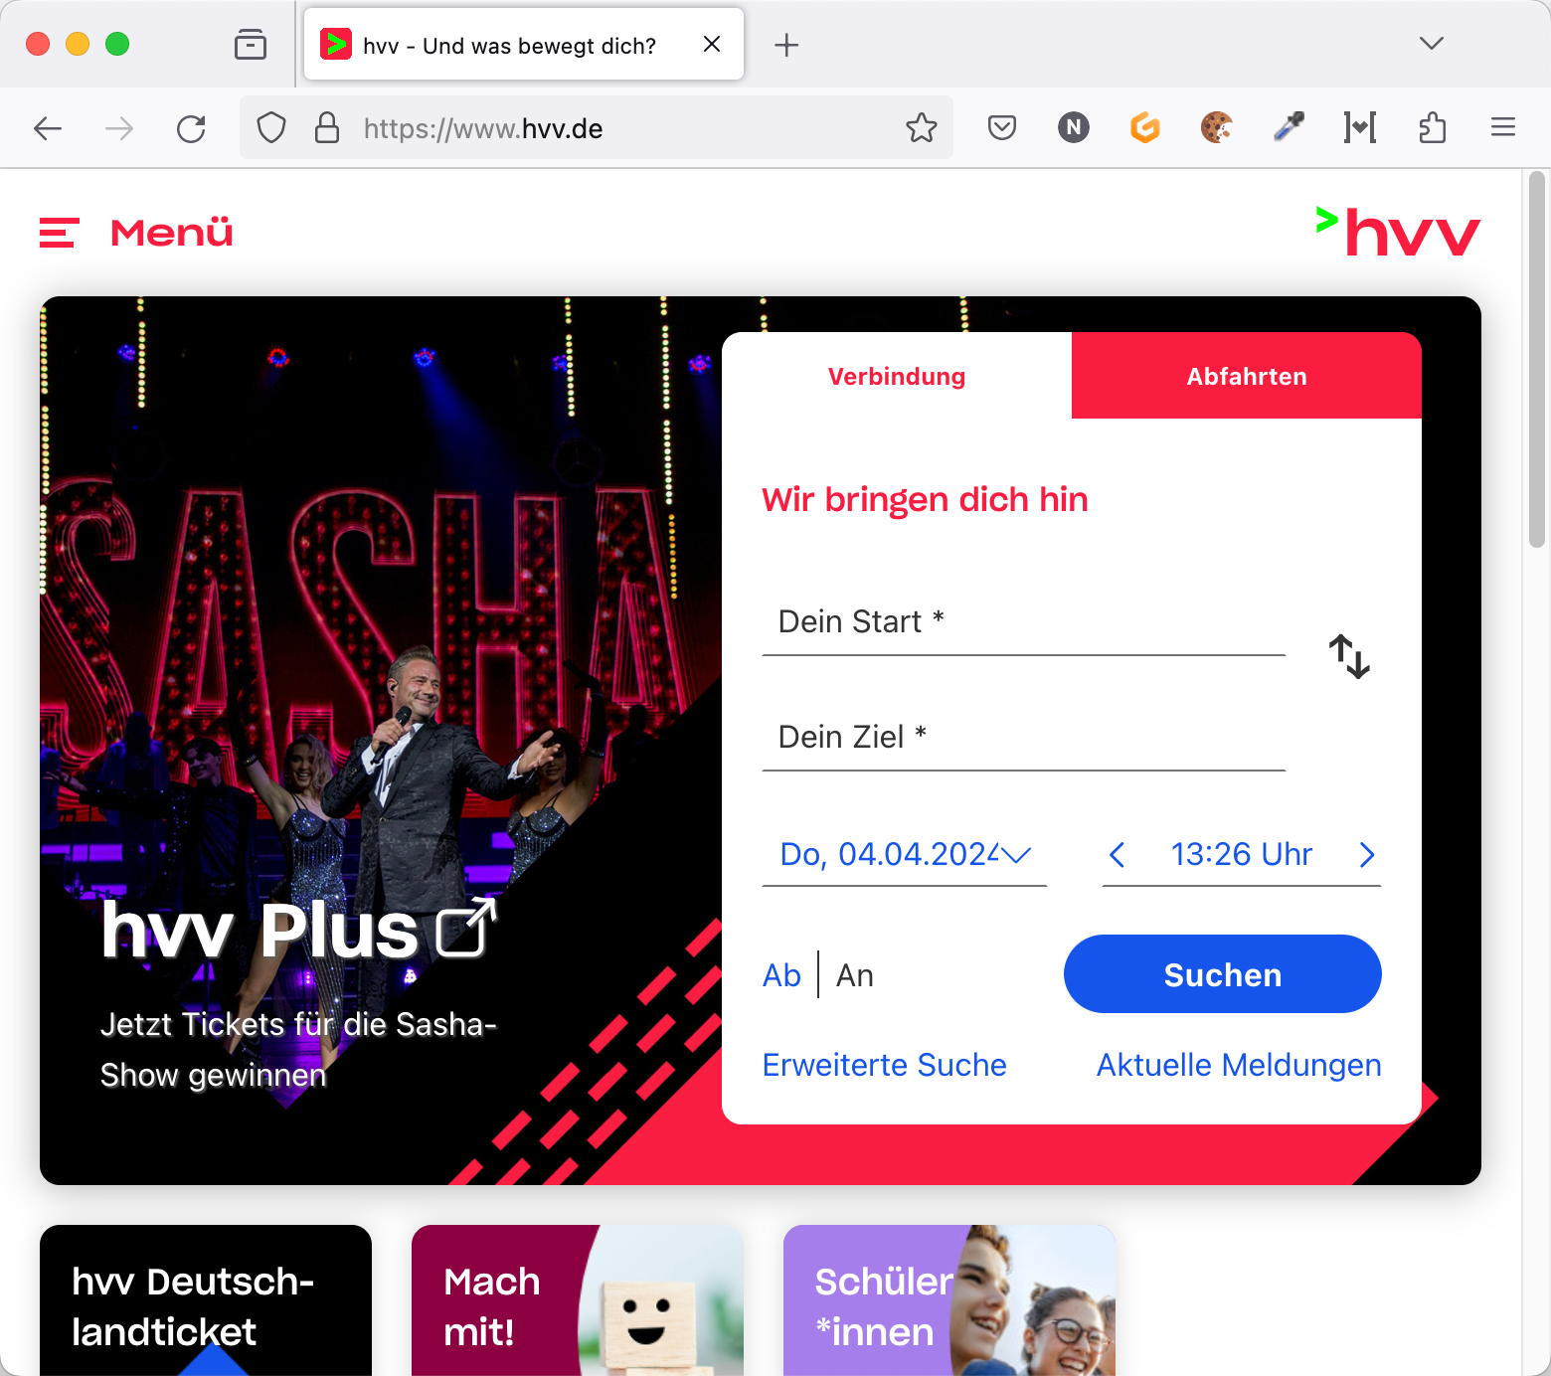
Webanwendungen

Slide 7

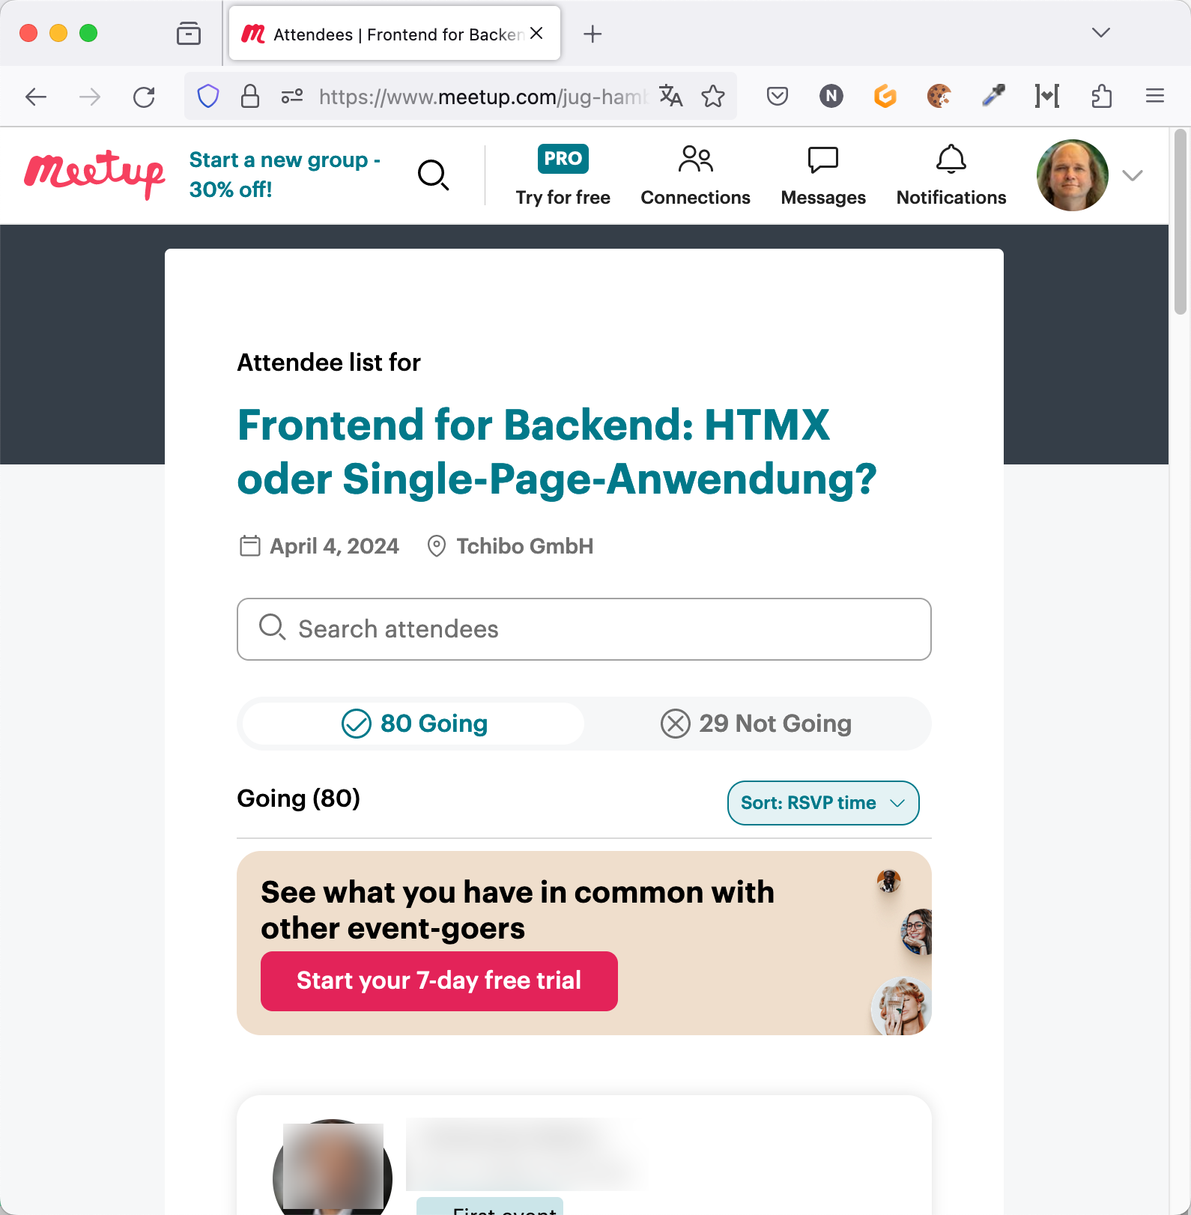
Webanwendungen

Slide 8
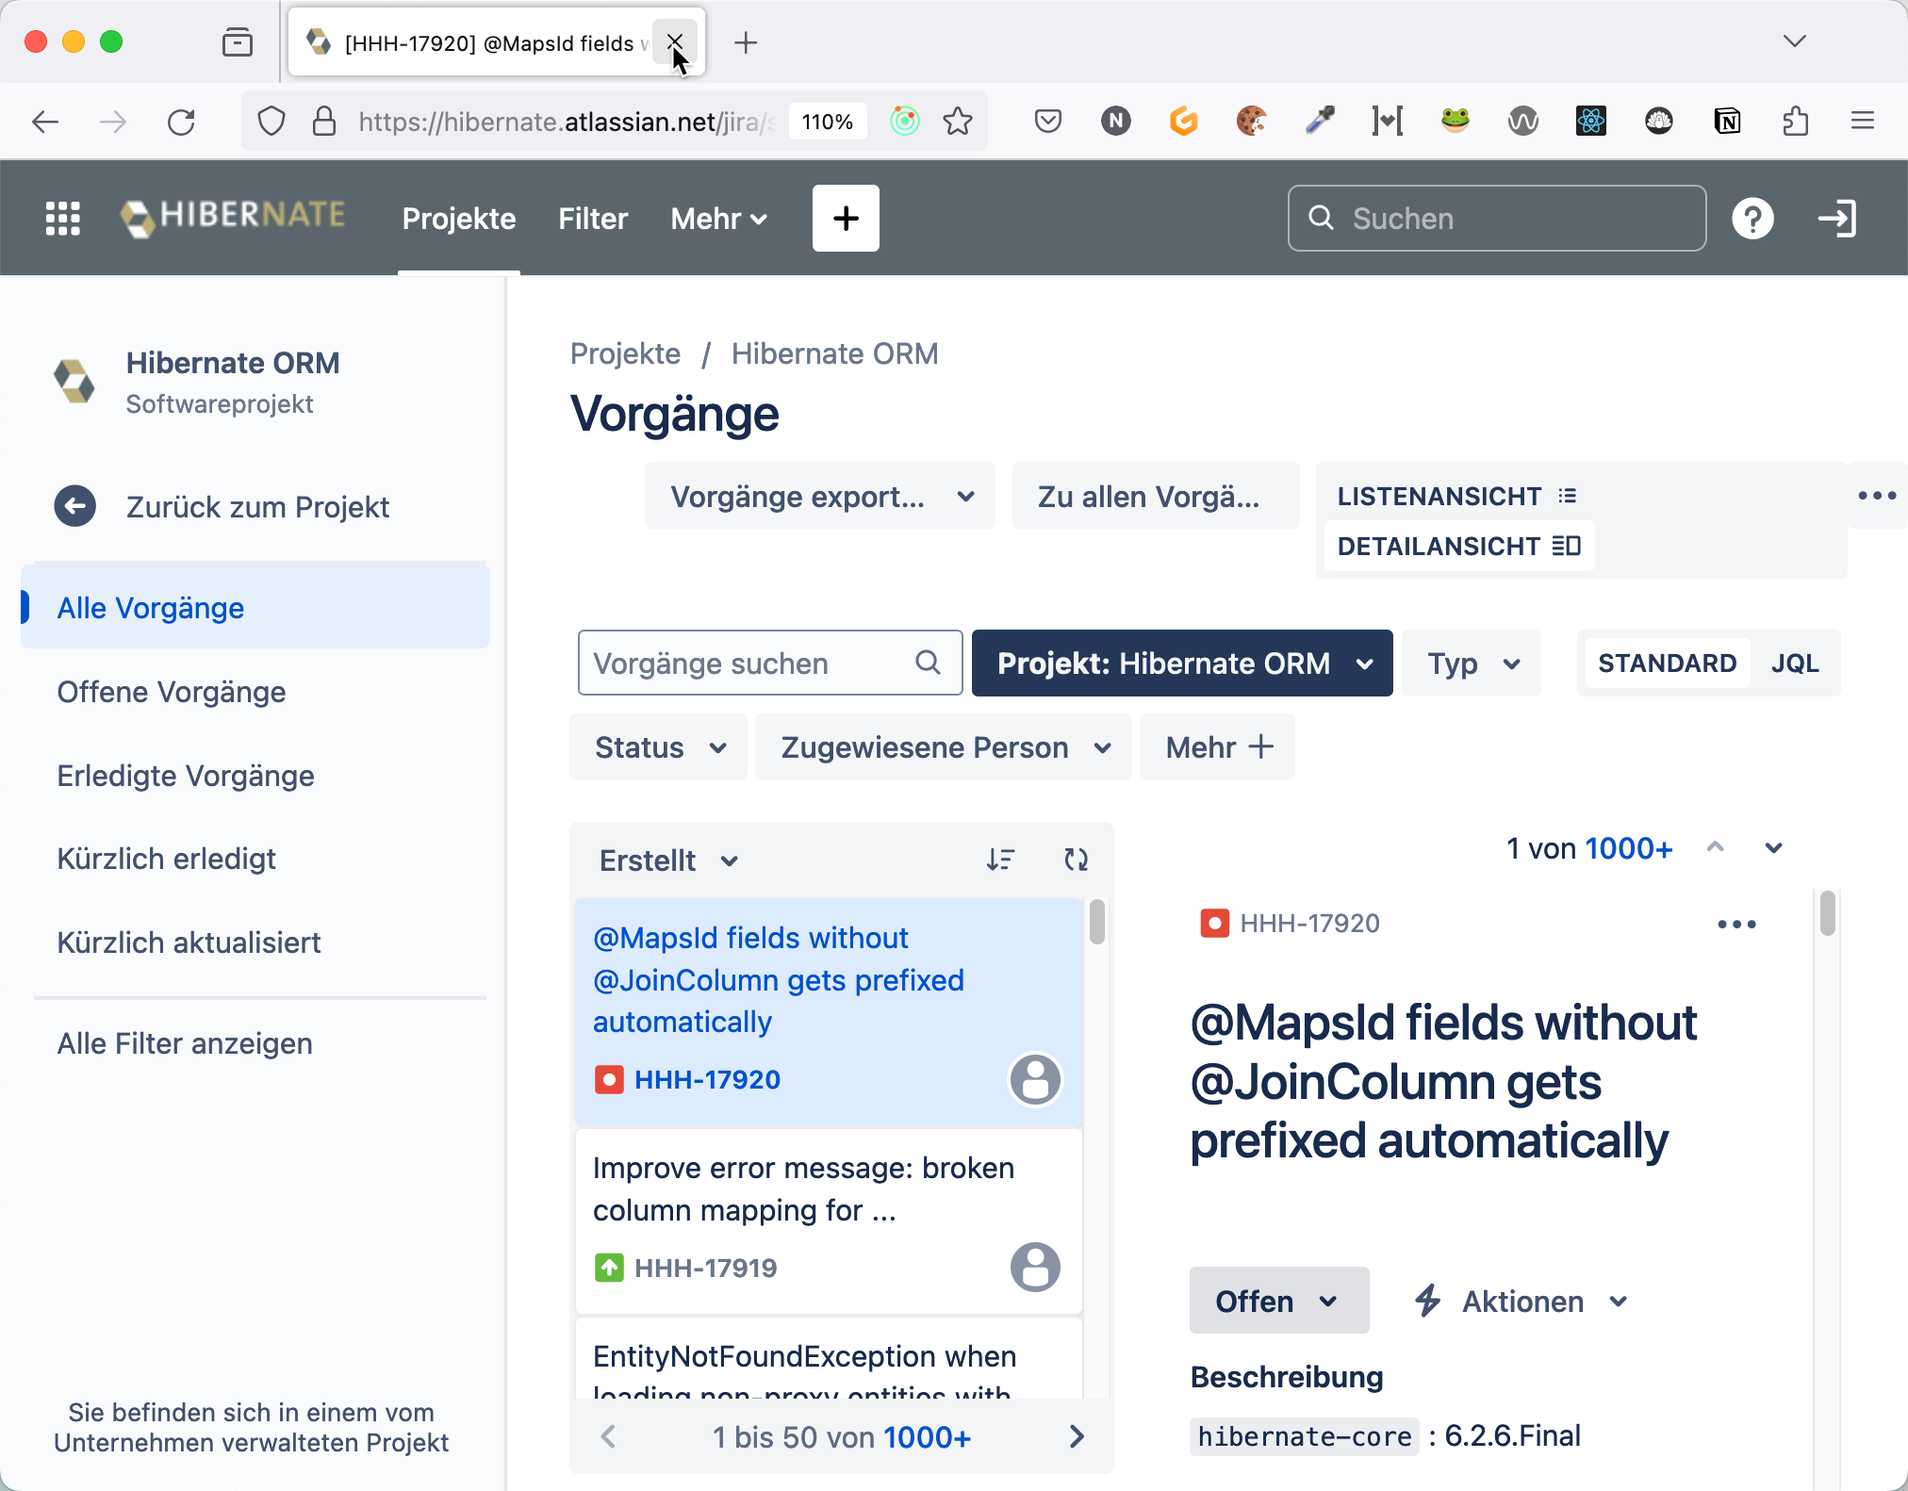
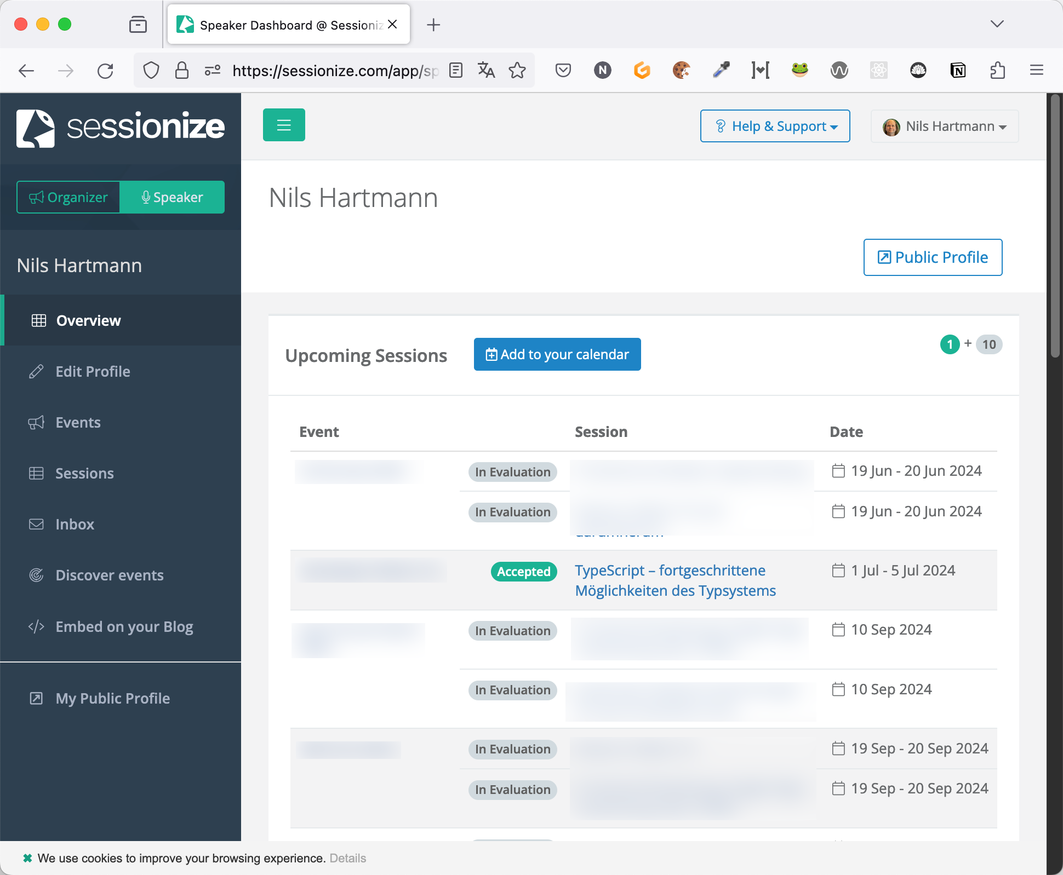
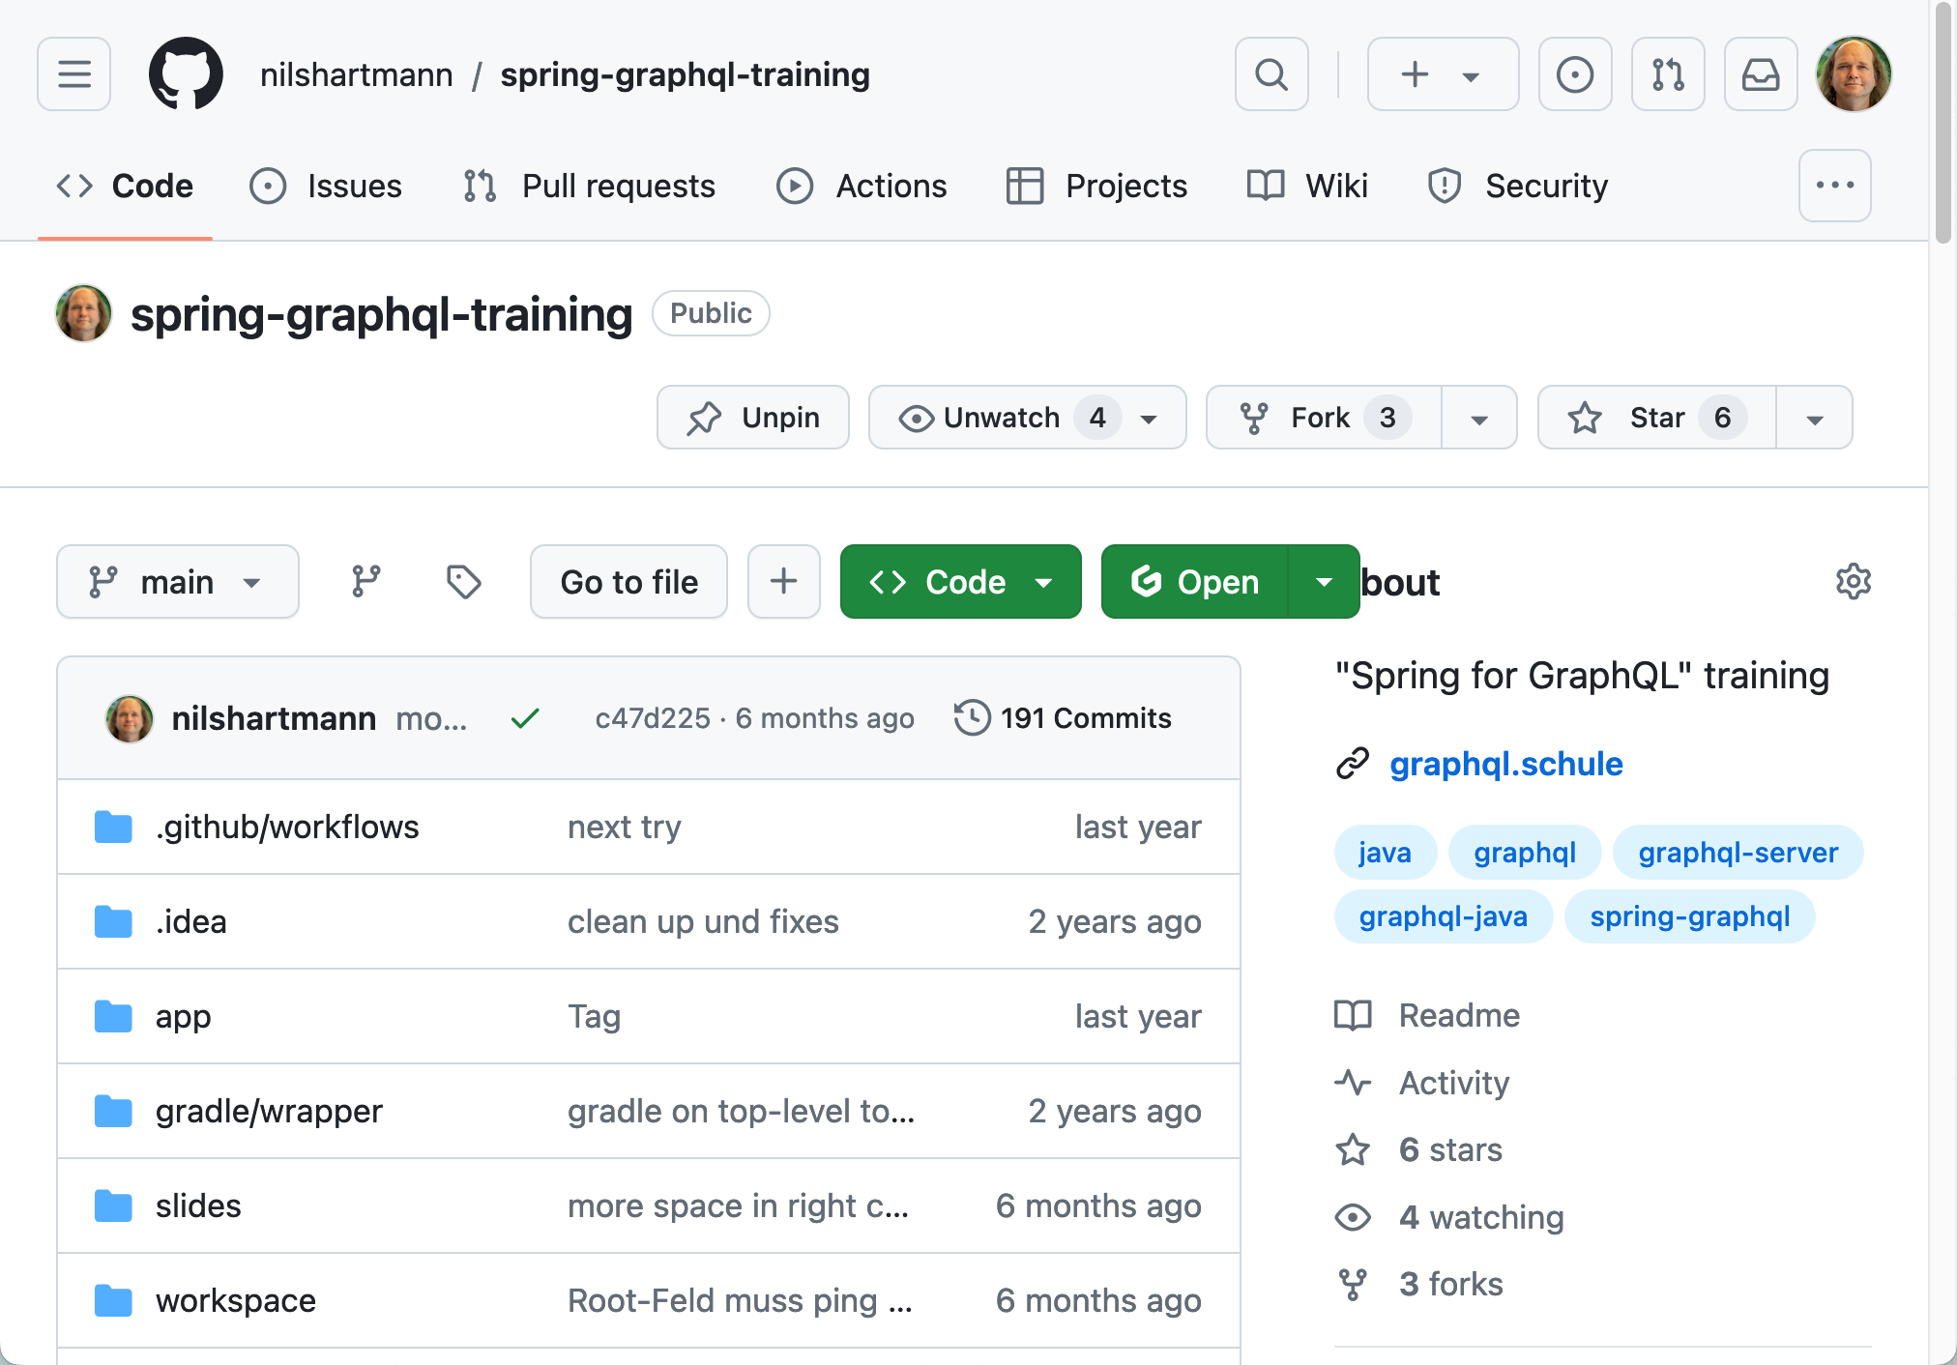
Webanwendungen

Slide 9
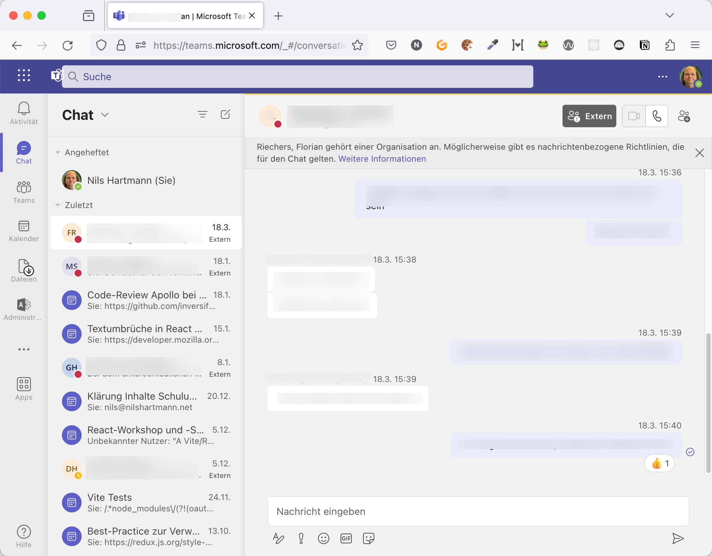
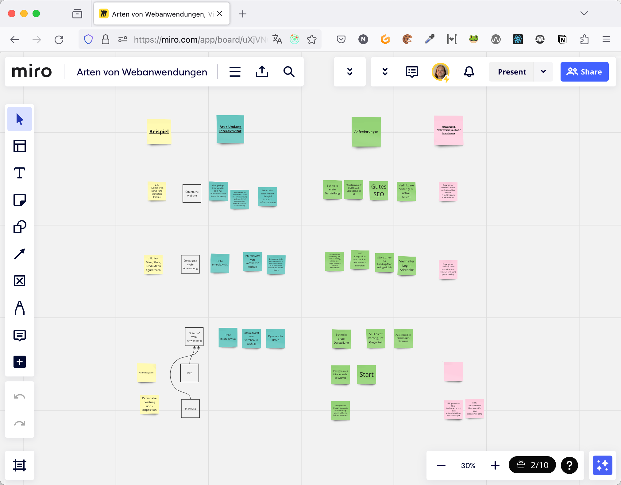
Webanwendungen

Slide 10
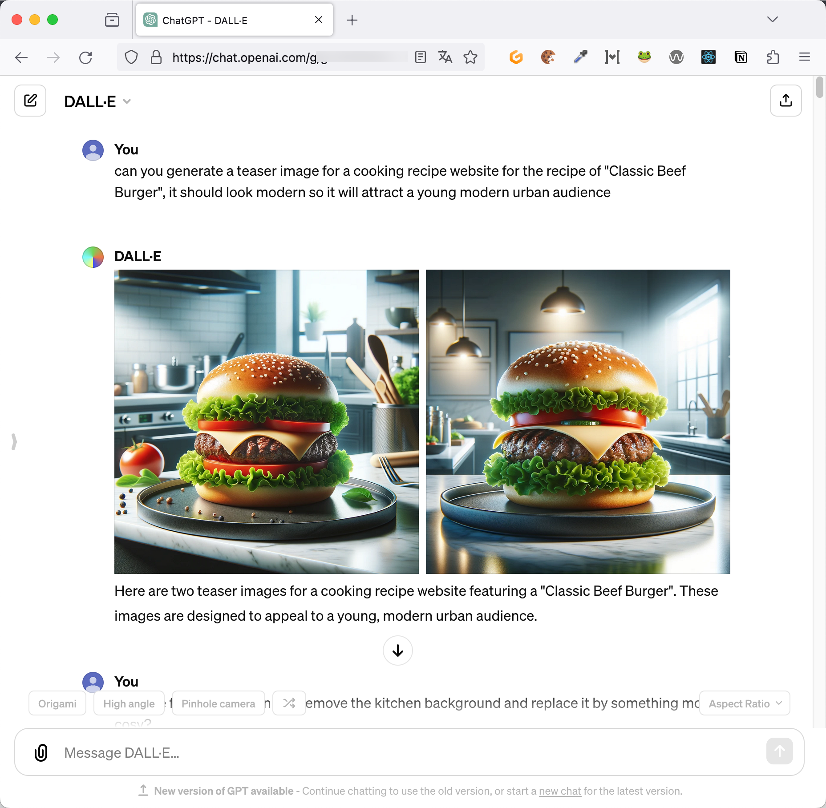
Webanwendungen

Slide 11
Webanwendungen
Die Webanwendung gibt es nicht

Slide 12
Webanwendungen
Die Webanwendung gibt es nicht

Slide 13
Webanwendungen
Die Webanwendung gibt es nicht
...aber: (fast) alle brauchen JavaScript 🙀

Slide 14
Webanwendungen
...die Frage ist nicht: ob, sondern wo und wieviel

Slide 15
Webanwendungen
...die Frage ist nicht: ob, sondern wo und wieviel
wie gehen wir mit JavaScript um?

Slide 16
Webanwendungen
...die Frage ist nicht: ob, sondern wo und wieviel
wie gehen wir mit JavaScript um?
darum geht es heute

Slide 17
Demo
🪧👩‍🍳

Slide 18
Demo
Beispiel-Anwendung
Source-Code und Slides:
https://react.schule/saa-2024
Nach dem Vortrag checke ich den geschriebenen "Live-Code" auf einem neuen Branch ein

Slide 19
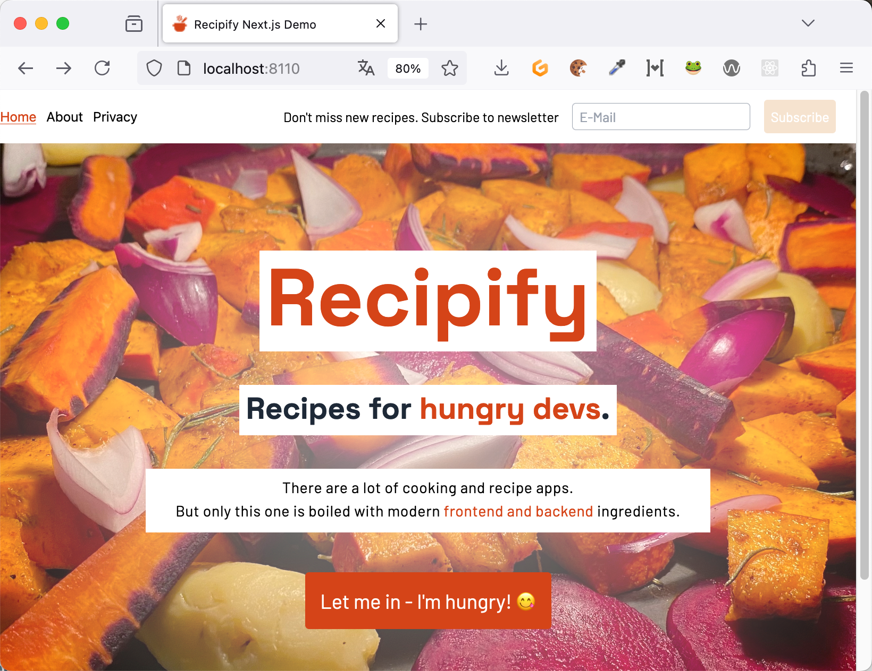
Beispiele
Eine Webanwendung...
🕵️‍♂️ Landing-Page
🕵️‍♂️ Recipes
🕵️‍♂️ Link mit Sortierung
🕵️‍♂️ Like-Button
🕵️‍♂️ Recipe-Seite
🕵️‍♂️ Recipe-Seite Kommentar schreiben
http://localhost:8110

Slide 20
Beispiele
Eine Webanwendung...
🕵️‍♂️ Landing-Page
🕵️‍♂️ Recipes
🕵️‍♂️ Recipes
🕵️‍♂️ Like-Button (🥱)
🕵️‍♂️ Recipe-Seite
🕵️‍♂️ Recipe-Seite Kommentar schreiben
"alle brauchen JavaScript ???"
http://localhost:8110

Slide 21
Beispiele
Eine Webanwendung...
🕵️‍♂️ Landing-Page
🕵️‍♂️ Recipes
🕵️‍♂️ Recipes
🕵️‍♂️ Like-Button (🥱)
🕵️‍♂️ Recipe-Seite
🕵️‍♂️ Recipe-Seite Kommentar schreiben
"alle brauchen JavaScript ???"
diese auch? wirklich?
http://localhost:8110
was meint ihr? 🙋

Slide 22
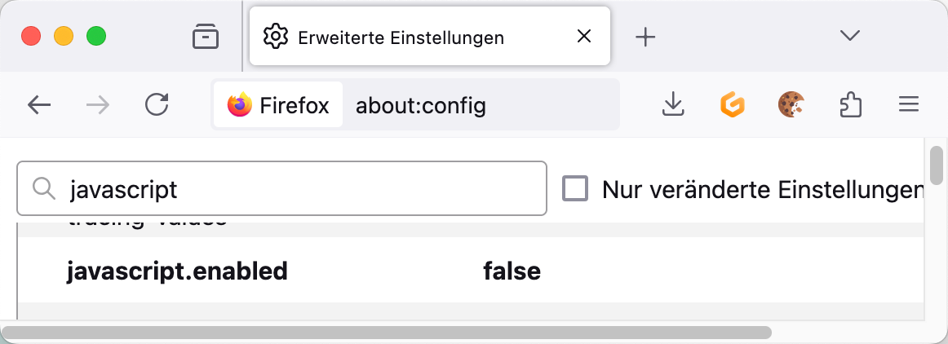
Beispiele
Eine Webanwendung...
🕵️‍♂️ Landing-Page
🕵️‍♂️ About
🕵️‍♂️ Recipes
🕵️‍♂️ Like-Button (🥱)
🕵️‍♂️ Recipe-Seite
🕵️‍♂️ Recipe-Seite Kommentar schreiben
👀
diese auch? wirklich?
http://localhost:8110

Slide 23
Beispiele
Eine Webanwendung...
🕵️‍♂️ Landing-Page
🕵️‍♂️ About
🕵️‍♂️ Recipes
🕵️‍♂️ Like-Button (🥱)
🕵️‍♂️ Recipe-Seite
🕵️‍♂️ Recipe-Seite Kommentar schreiben
Kein JavaScript, kein Problem 🥳
diese auch? wirklich?
http://localhost:8110

Slide 24
Beispiele
Eine Webanwendung...
🕵️‍♂️ Landing-Page
🕵️‍♂️ About
🕵️‍♂️ Recipes
🕵️‍♂️ Like-Button (🥱)
🕵️‍♂️ Recipe-Seite
🕵️‍♂️ Recipe-Seite Kommentar schreiben
Kein JavaScript, kein Problem 🥳
diese auch? wirklich?
http://localhost:8110
Feierabend machen? 🍻

Slide 25
Beispiele
Offenbar geht's doch auch ohne
http://localhost:8110

Slide 26
Beispiele
Offenbar geht's doch auch ohne – ABER:
🕵️‍♂️ Feedback Like-Button 😢
🕵️‍♂️ Feedback Seitenwechsel zu Recipe 😢
🕵️‍♂️ Timer 😢
🕵️‍♂️ Newsletter-Feld Inhalt Seitenwechsel 😢
🕵️‍♂️ Neuer Kommentar: Zeichenzähler 😢
🕵️‍♂️ Portionszähler 😢
🕵️‍♂️ Suche bei Tastendruck 😢
http://localhost:8110

Slide 27
Beispiele
Wie sieht es denn mit JavaScript aus?
demo_config Suspense einschalten!
🕵️‍♂️ Feedback Like-Button 😊
🕵️‍♂️ Feedback Seitenwechsel zu Recipe 😊
🕵️‍♂️ Timer 😊
🕵️‍♂️ Newsletter-Feld Inhalt Seitenwechsel 😊
🕵️‍♂️ Neuer Kommentar: Zeichenzähler 😊
🕵️‍♂️ Portionszähler 😊
🕵️‍♂️ Suche bei Tastendruck 😊
http://localhost:8110

Slide 28
Beste UI/UX
Beste UI/UX: oft nur mit JavaScript umsetzbar
Es gibt Fortschritte in CSS und HTML, die JS an mehr Stellen verzichtbar machen, aber nicht an allen

Slide 29
Beste UI/UX
Beste UI/UX: oft nur mit JavaScript umsetzbar
Es gibt Fortschritte in CSS und HTML, die JS an mehr Stellen verzichtbar machen, aber nicht an allen
Man sollte den "Kleinkram" nicht unterschätzen 🙏

Slide 30
Architekturen
für
Webanwendungen

Slide 31
Architekturen
Ansatz 1: "Klassisch": Serverseitiges Rendern + JS-Schnipsel
Server erzeugt fertige HTML-Seite
Für Interaktionen werden Links und Formulare genommen
Jede Interaktion erfolgt über Server-Roundtrip
Für Interaktionen wird JavaScript geschrieben

Slide 32
Architekturen
Ansatz 1: "Klassisch": Serverseitiges Rendern + JS-Schnipsel
Server erzeugt fertige HTML-Seite
Für Interaktionen werden Links und Formulare genommen
Jede Interaktion erfolgt über Server-Roundtrip
Für Interaktionen wird JavaScript geschrieben
Typische Vertreter: Spring MVC, PHP, dotNET, Node.js

Slide 33
Architekturen
Ansatz 2: Single-Page-Anwendung (SPA)
Darstellung erfolgt komplett über JavaScript im Browser
HTML spielt untergeordnete Rolle
Backend liefert Daten (z.B. REST/GraphQL), kein HTML

Slide 34
Architekturen
Ansatz 2: Single-Page-Anwendung (SPA)
Darstellung erfolgt komplett über JavaScript im Browser
HTML spielt untergeordnete Rolle
Backend liefert Daten (z.B. REST/GraphQL), kein HTML
Typische Vertreter: React, Angular, Vue

Slide 35
Architekturen
Ansatz 3: Fullstack-Anwendung (mit JavaScript)
Anwendung ist vollständig in JavaScript geschrieben
Server läuft mit JavaScript
Server liefert HTML-Code aus
Server liefert für interaktive Teile JavaScript-Code aus
Zum Beispiel als "Backend for Frontend"

Slide 36
Architekturen
Ansatz 3: Fullstack-Anwendung (mit JavaScript)
Anwendung ist vollständig in JavaScript geschrieben
Server läuft mit JavaScript
Server liefert HTML-Code aus
Server liefert für interaktive Teile JavaScript-Code aus
Zum Beispiel als "Backend for Frontend"
Typische Vertreter: Next.js, SvelteKit, Nuxt, Astro, Qvik

Slide 37
Architekturen
...und HTMX?

Slide 38
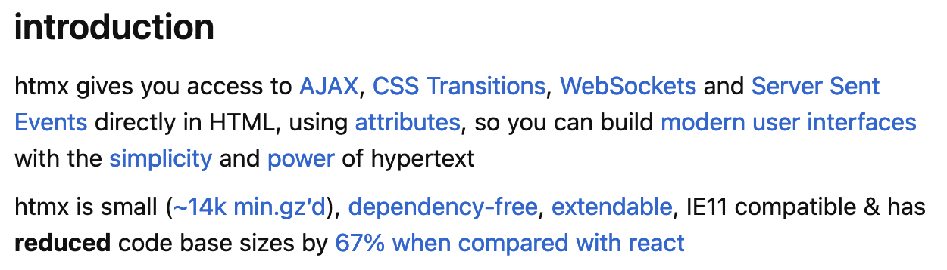
HTMX
HTMX ist eine JavaScript-Bibliothek
Versprechen: Aktualisierung der Darstellung ohne selbst JavaScript schreiben zu müssen
(stattdessen "hypertext" 🤔)
Passt zur Variante 1 (serverseitige Anwendungen)
https://htmx.org/

Slide 39
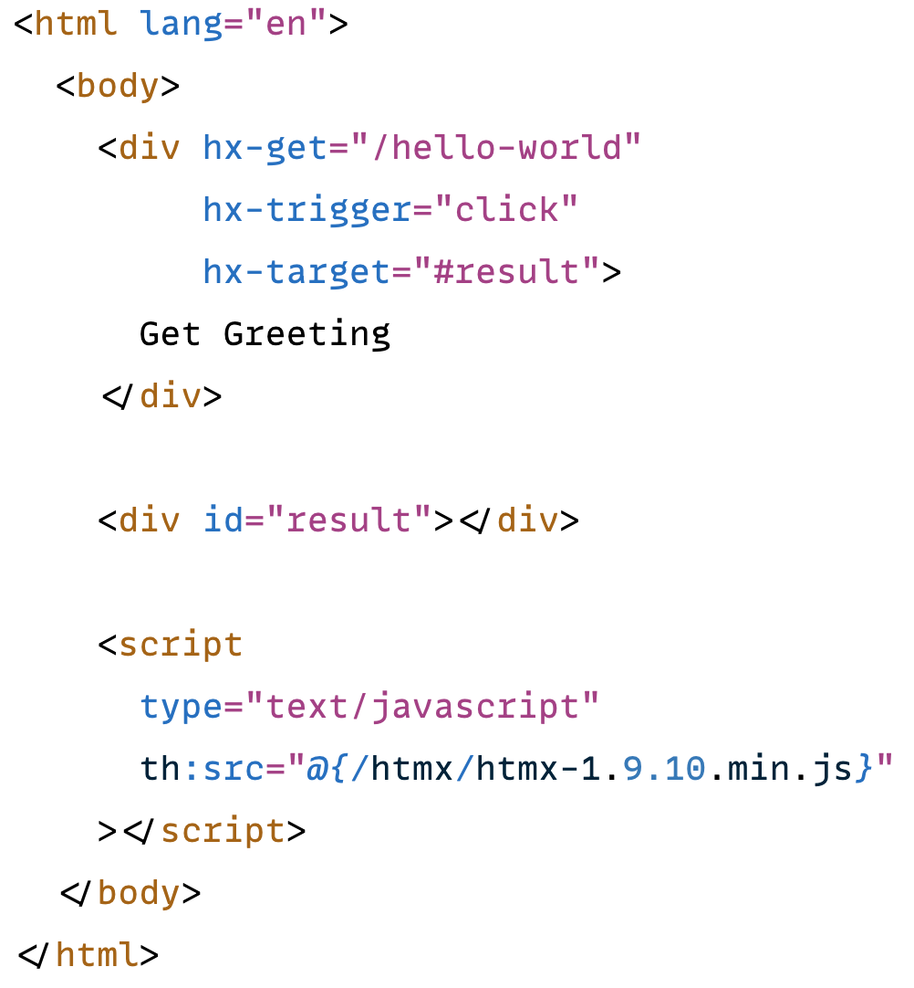
HTMX
HTMX - Grundlagen
HTML-Elemente werden mit HTMX-Attributen ergänzt
Damit wird beschrieben, welche Server Requests bei einem "Trigger" ausgeführt werden sollen
HTMX kümmert sich um die Ausführung des Requests und die Verarbeitung der Antwort
Andere Aktualisierungen der UI gehen mit HTMX nicht

Slide 40
HTMX
HTMX – Der Server
Der Server nimmt (Ajax-)Requests entgegen
HTMX-Requests sind per HTTP Header zu identifizieren
Der Server liefert dann HTML-Schnipsel
Wie die Schnipsel erzeugt werden, entscheidet der Server frei

Slide 41
HTMX
HTMX – Grundlagen
HTML-Elemente werden mit HTMX-Attributen ergänzt
Damit wird beschrieben, welche Server Requests bei einem "Trigger" ausgeführt werden sollen
HTMX kümmert sich um die Ausführung des Requests und die Verarbeitung der Antwort
Der Server muss HTML-Schnipsel liefern ("Hypermedia")
Demo: Hello World
localhost:8080/hello
hx-trigger, hx-get und hx-target
HelloWorldController

Slide 42
http://localhost:8080
Code
Beispiele
👩‍🍳

Slide 43
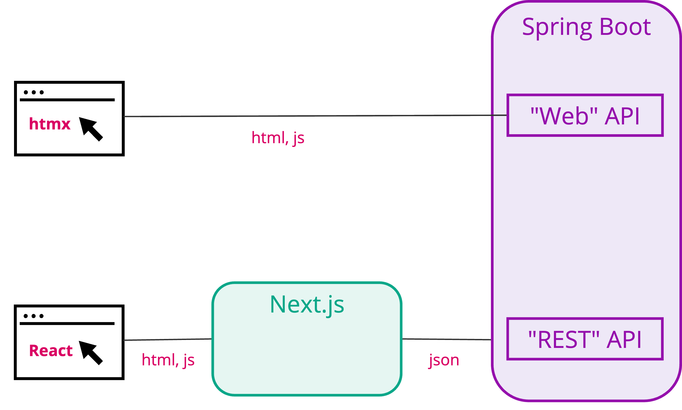
Code-Beispiele
Architektur und Techstack Recipify

Slide 44

Code-Beispiele
Beispiel: Formulare
Wie werden die Daten gesendet?
Was kommt als Antwort?
Wie disablen wir das Formular?
Wie setzen wir eine (Fehler-)Meldung zurück
🕵️‍♂️ NewsletterRegistration.jte / .tsx

Slide 45
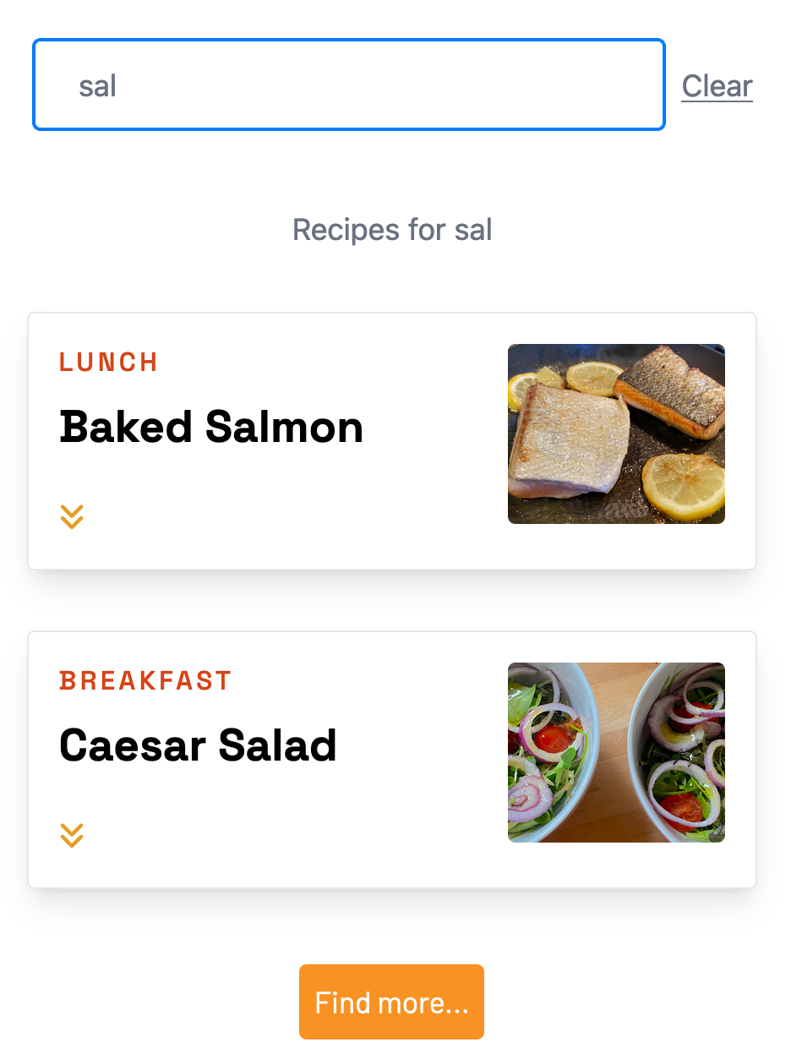
Code-Beispiele
Beispiel: Bestehende Darstellung aktualisieren

Slide 46
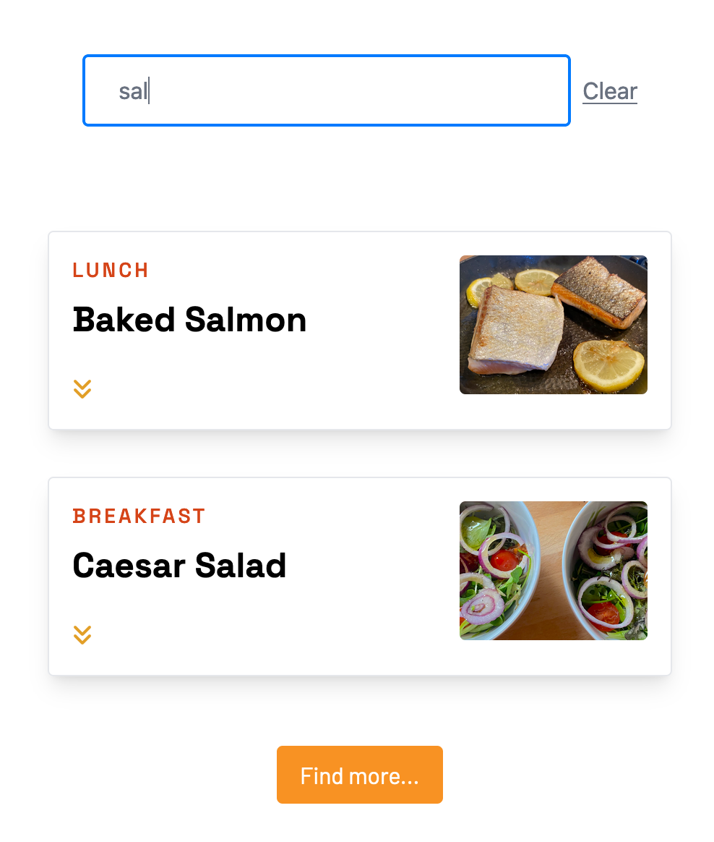
Code-Beispiele
Beispiel: Bestehende Darstellung aktualisieren
GET /search

Slide 47
Code-Beispiele
Beispiel: Bestehende Darstellung aktualisieren
GET /search?page=2

Slide 48
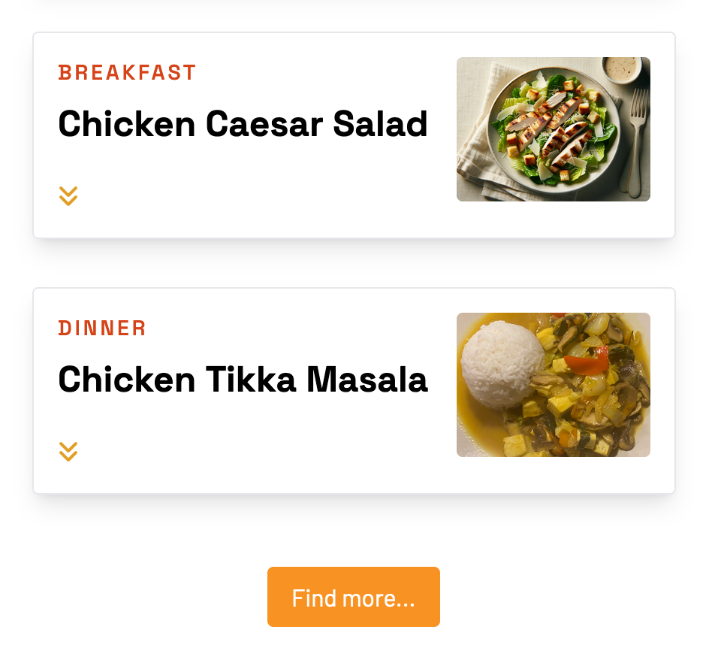
Code-Beispiele
Beispiel: Bestehende Darstellung aktualisieren
GET /search?page=2
hx-swap="beforeend"

Slide 49
Code-Beispiele
Beispiel: Bestehende Darstellung aktualisieren
GET /search?page=2
hx-swap="beforeend"

Slide 50
Code-Beispiele
Beispiel: Bestehende Darstellung aktualisieren
GET /search?page=2
hx-swap="beforeend"
😱

Slide 51
Code-Beispiele
Beispiel: Bestehende Darstellung aktualisieren
GET /search?page=2
GET /search?page=2
hx-swap="beforeend"
😱
GET /search?page=3

Slide 52
Code-Beispiele
Beispiel: Bestehende Darstellung aktualisieren
GET /search?page=2

Slide 53
Code-Beispiele
Beispiel: Bestehende Darstellung aktualisieren
id="moreButton"
hx-swap-oob="true"
GET /search?page=2

Slide 54
Code-Beispiele
Beispiel: Bestehende Darstellung aktualisieren
id="moreButton"
hx-swap-oob="true"
GET /search?page=2
hx-target="result"
hx-swap="beforeend"

Slide 55
Code-Beispiele
Beispiel: Bestehende Darstellung aktualisieren
id="moreButton"
hx-swap-oob="true"
GET /search?page=2
hx-target="result"
hx-swap="beforeend"
👍
GET /search?page=3

Slide 56
Code-Beispiele
Beispiel: Bestehende Darstellung aktualisieren
id="moreButton"
hx-swap-oob="true"
😱
GET /search?page=2
hx-target="result"
hx-swap="beforeend"
👍
GET /search?page=3

Slide 57
Code-Beispiele
Beispiel: Bestehende Darstellung aktualisieren
id="moreButton"
hx-swap-oob="true"
😱
GET /search?page=2
hx-target="result"
hx-swap="beforeend"
FindMoreButton.jte
👍
RecipeSearch.tsx
GET /search?page=3

Slide 58
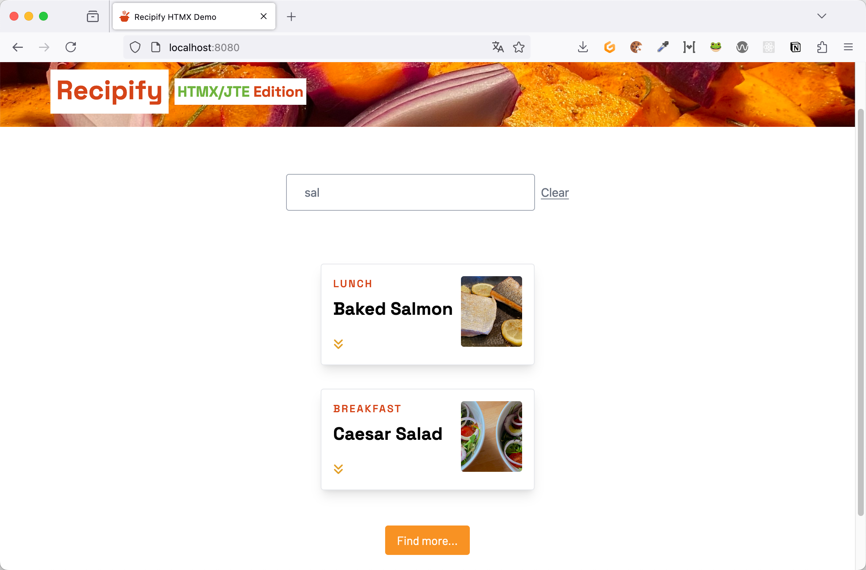
Code-Beispiele
Beispiel: Parallele Requests
🕵️‍♂️ Netzwerk-Tab

Slide 59
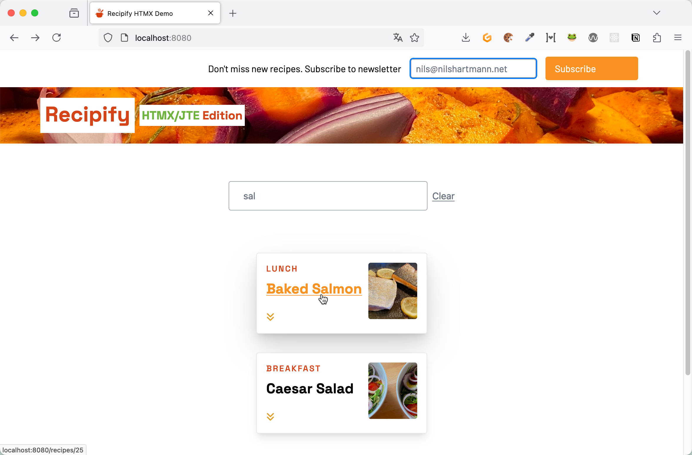
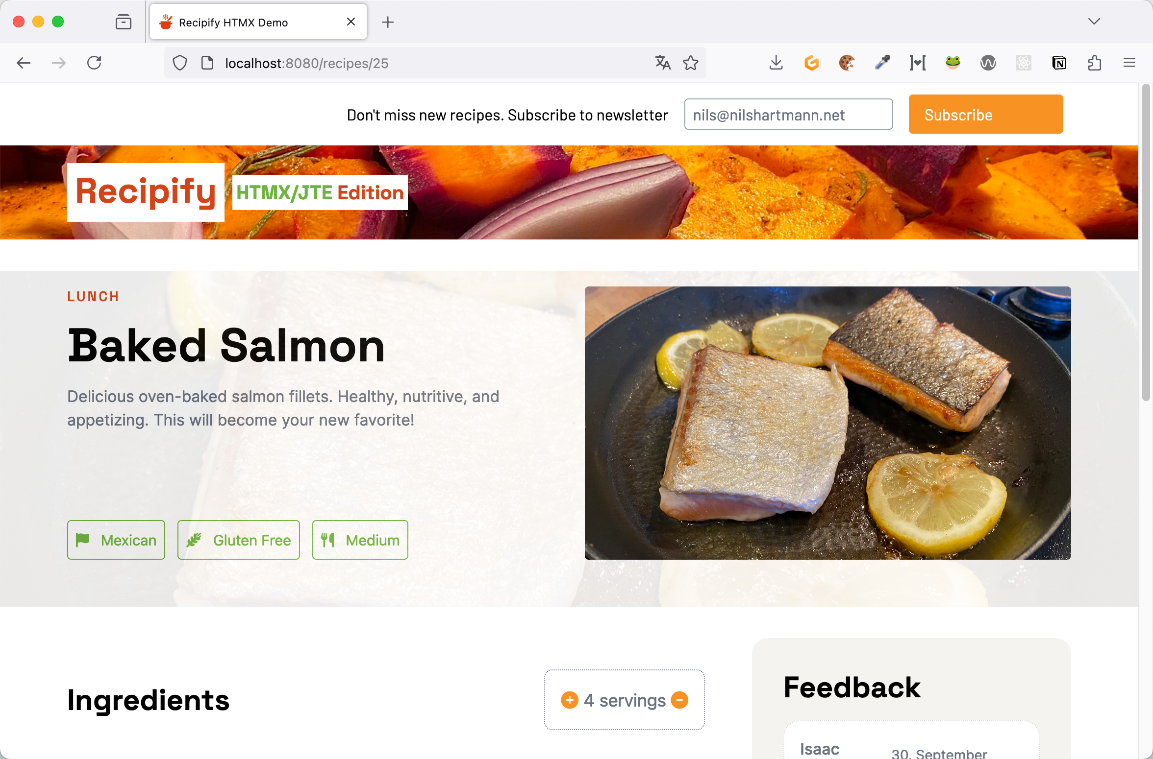
Code-Beispiele
Beispiel: SPA-like Seitenwechsel
Beim Aufruf der Rezept-Seite soll der Rahmen unverändert bleiben

Slide 60
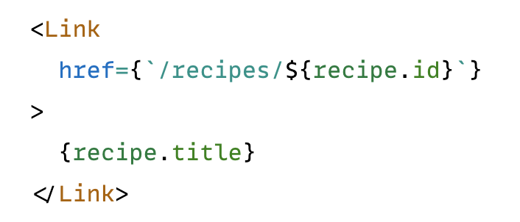
Code-Beispiele
Beispiel: SPA-like Seitenwechsel in Next.js
Link verhält sich automatisch richtig:
mit und ohne JS
Ganze Seite vs. nur Content
Aktualisieren der URL
(RecipeSummaryCard.tsx)

Slide 61
Code-Beispiele
Beispiel: SPA-like Seitenwechsel in Next.js
Link verhält sich automatisch richtig:
mit und ohne JS
Ganze Seite vs. nur Content
Aktualisieren der URL
"Controller": Identischer Code
Fullpage Request
Incremental Update
(RecipeSummaryCard.tsx)
[recipeId]/page.tsx
recipes/layout.tsx

Slide 62
Code-Beispiele
Beispiel: SPA-like Seitenwechsel in HTMX

Slide 63
Code-Beispiele
Beispiel: SPA-like Seitenwechsel in HTMX
Link muss entsprechend ausgezeichnet werden
mit und ohne JS
Ganze Seite vs. nur Content
Aktualisieren der URL
RecipeSummaryCard.jte

Slide 64
Code-Beispiele
Beispiel: SPA-like Seitenwechsel in HTMX
Link muss entsprechend ausgezeichnet werden
mit und ohne JS
Ganze Seite vs. nur Content
Aktualisieren der URL
"Controller": Eventuell zwei Endpunkte
ganze Seite vs. Teil-Update
RecipeSummaryCard.jte

Slide 65
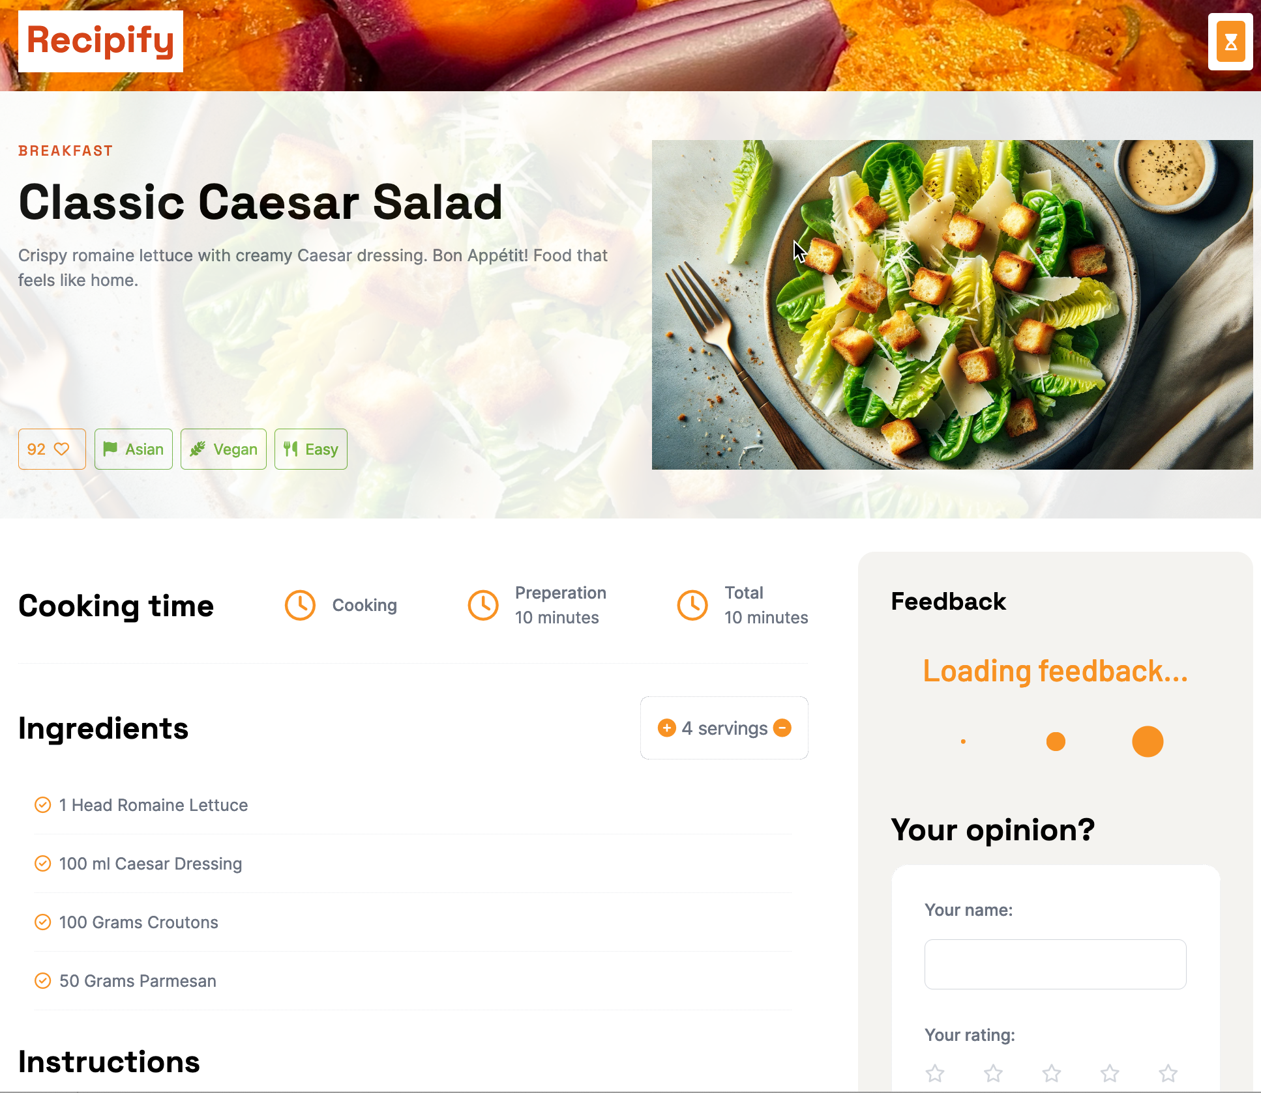
Code-Beispiele
Beispiel: Seite priorisieren

Slide 66
Code-Beispiele
Beispiel: Seite priorisieren in Next.js
🕵️‍♂️ slowDown_GetFeedbacks=3000
🕵️‍♂️ slowDown_GetRecipe=2000
🕵️‍♂️ Spring Controller Debug
🕵️‍♂️ Netzwerk-Tab Gesamtdauer
🕵️‍♂️ [recipeId]/page.tsx
🕵️‍♂️ RecipePageContent.tsx

Slide 67
Code-Beispiele
Beispiel: Seite priorisieren in HTMX

Slide 68
Code-Beispiele
Beispiel: Seite priorisieren in HTMX
🕵️‍♂️ Feedback.jte
🕵️‍♂️ http://localhost:8080/recipes/25?slowdown=2000
🕵️‍♂️ Netzwerk-Tab

Slide 69
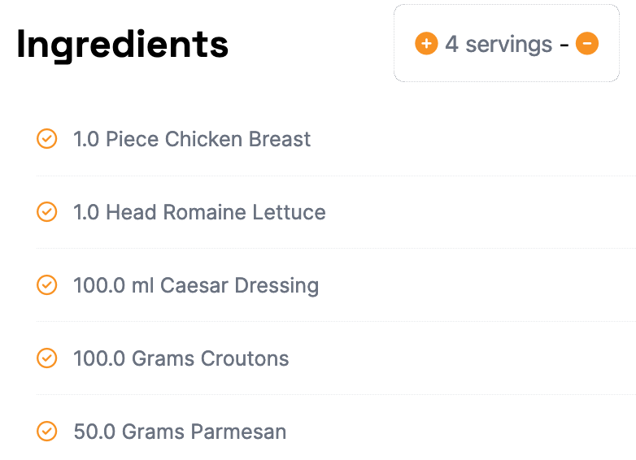
HTMX
Beispiel: Clientseitige Interaktion
Clientseitige Interaktion

Slide 70
HTMX
Beispiel: Clientseitige Interaktion in Next.js
🕵️‍♂️ IngredientsSection.tsx

Slide 71
HTMX
Beispiel: Clientseitige Interaktion in HTMX
Wir brauchen spätestens hier JavaScript
🕵️‍♂️ Ingredients.jte

Slide 72

HTMX
Beispiel: Clientseitige Interaktion in HTMX
Wir brauchen spätestens hier JavaScript
🕵️‍♂️ SearchPageContent.jte

Slide 73
Fazit

Slide 74
Fazit: Single-Page-Anwendung oder HTMX?
Single-Page-Anwendung oder HTMX
It depends (natürlich 🙄)

Slide 75
Fazit: Single-Page-Anwendung oder HTMX?
Single-Page-Anwendung oder HTMX
It depends (natürlich 🙄)
Will ich eine "Hypertext"-Anwendung bauen
oder
eine Anwendung, die die Anforderungen meiner Benutzer:innen erfüllt? 😈

Slide 76
Fazit: Single-Page-Anwendung oder HTMX?
Single-Page-Anwendung oder HTMX
Für mich ist "wir machen nur HTML plus bisschen JS" zu kurz gesprungen
Das sieht man auch an der Vielzahl der HTMX-Attribute

Slide 77
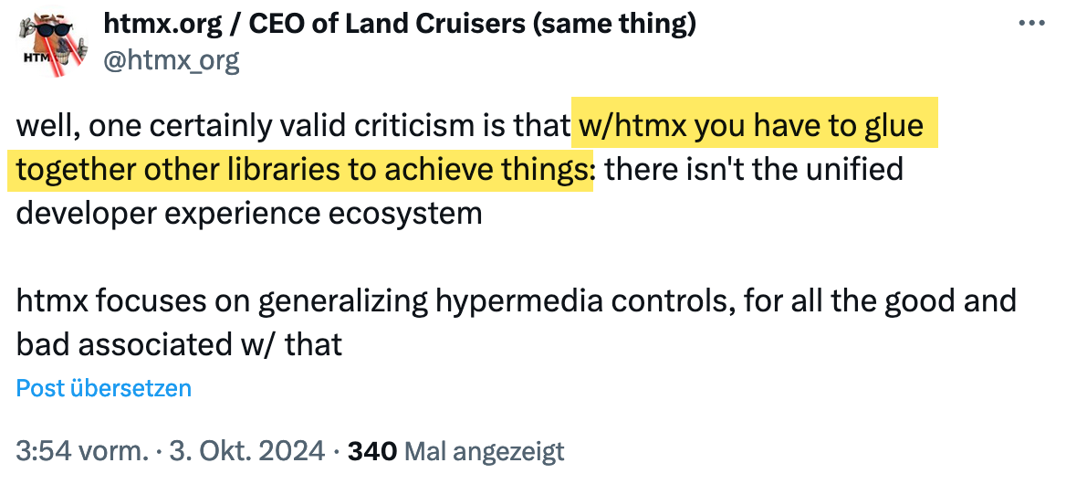
Fazit: Single-Page-Anwendung oder HTMX?
Single-Page-Anwendung oder HTMX
Für mich ist "wir machen nur HTML plus bisschen JS" zu kurz gesprungen
Das sieht man auch an der Vielzahl der HTMX-Attribute
Früher oder später braucht man doch JavaScript
https://x.com/htmx_org/status/1841658035984646318

Slide 78
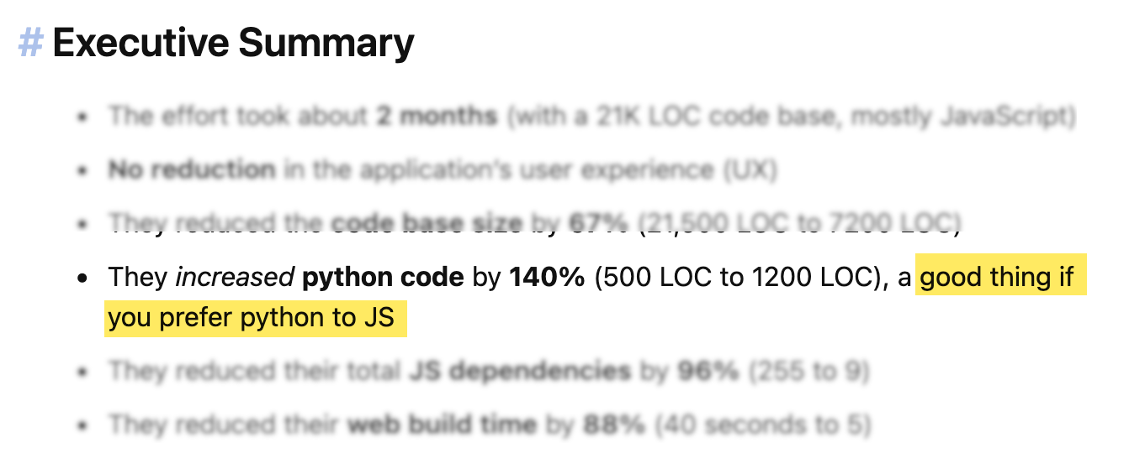
Fazit: Single-Page-Anwendung oder HTMX?
https://htmx.org/essays/a-real-world-react-to-htmx-port/

Slide 79
Fazit: Single-Page-Anwendung oder HTMX?
These:
Wenn "if you prefer YOUR-BACKEND-LANGUAGE-HERE to JS" zutrifft,
dann ist man vielleicht falsch in der Frontend-Entwicklung 😈
https://htmx.org/essays/a-real-world-react-to-htmx-port/

Slide 80

Mein Artikel (heise / iX) zum Thema:
https://react.schule/heise-htmx

Slide 81


NILS HARTMANN
https://nilshartmann.net
https://reactbuch.de
Vielen Dank!
Slides & Code: https://react.schule/saa-2024
Fragen und Kontakt
nils@nilshartmann.net
https://nilshartmann.net/kontakt

